Slide 1
Исследовательская работа по теме: «Совершенствование технологии использования скрытых источников пресной воды, как решение проблемы дефицита водных ресурсов».
Муниципальное бюджетное общеобразовательное учреждение
г. Ульяновска «Средняя школа №74»
Выполнила:
ученица 10 класса А
Попова Надежда
Руководитель:
Долгова М.С.
г. Ульяновск

Slide 2
Содержание
Вступительный слайд.
Актуальность темы.
Проблема дефицита пресной воды.
Цель и задачи.
Что я предлагаю?
Принесёт ли это пользу?
Предмет и объект исследований.
Вода.
Водные ресурсы.
Дефицит пресной воды.
Водоресурсный потенциал России.
Изыскание скрытых источников пресной воды и их применение.
Мое предложение.
Осадки в регионе.
Расчет необходимого объёма воды для слива бачка унитаза.
Экономия от внедрения проекта.
Перспектива внедрения проекта.
Система сбора дождевой воды.
Предложения по использованию дополнительных источников пресной воды.
Заключение.
Заключительный слайд.

Slide 3

Актуальность темы
«Рост населения Земли, увеличение потребления ресурсов и уничтожение природных экосистем привели к тому, что к началу XXI века вода питьевого и технического назначения стала одним из наиболее существенных видов ресурсов»

Slide 4


Slide 5
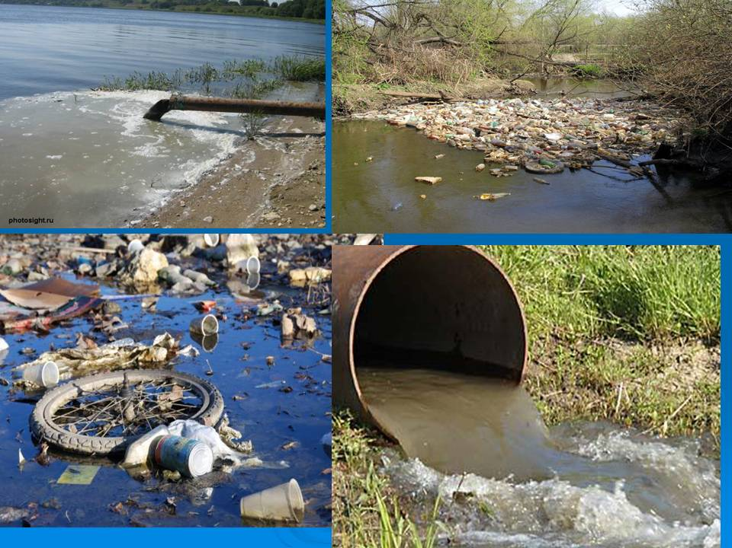
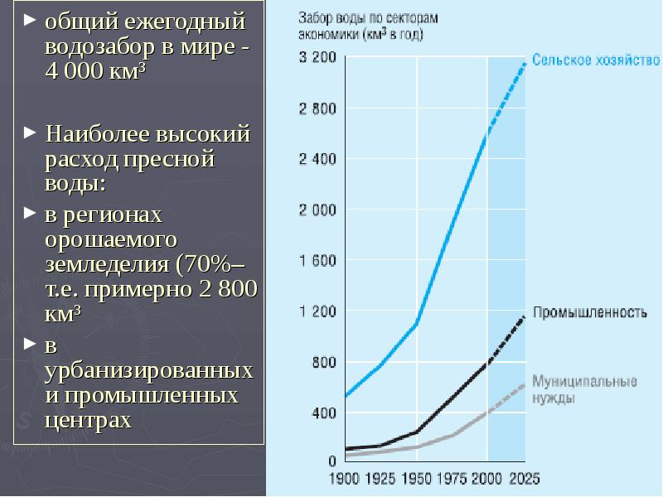
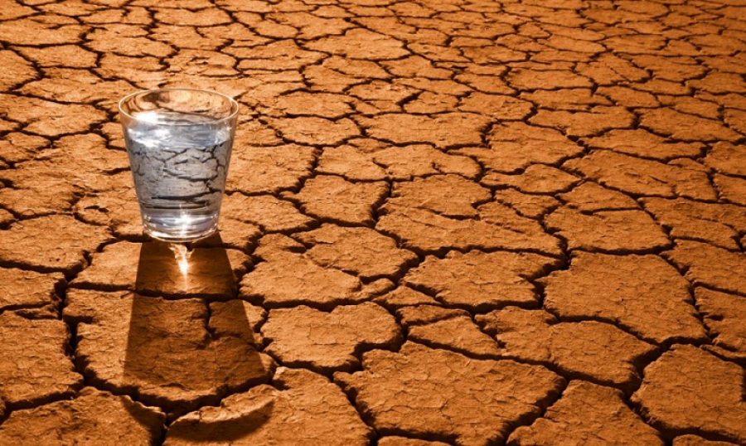
Проблема дефицита пресной воды
(30%)

Slide 6


Цель и задачи
Цель: решение вопросов экономии пресной воды путем совершенствования технологии использования её скрытых источников в водоресурсном потенциале России.
Чтобы достичь цели моего исследования необходимо выполнение следующих задач:
1.Рассмотреть актуальность проблемы дефицита водных ресурсов.
2.Рассмотреть водоресурсный потенциал России с целью изыскания скрытых источников пресной воды.
3.Провести исследования в целесообразности применения технологий использования скрытых источников пресной воды.

Slide 7
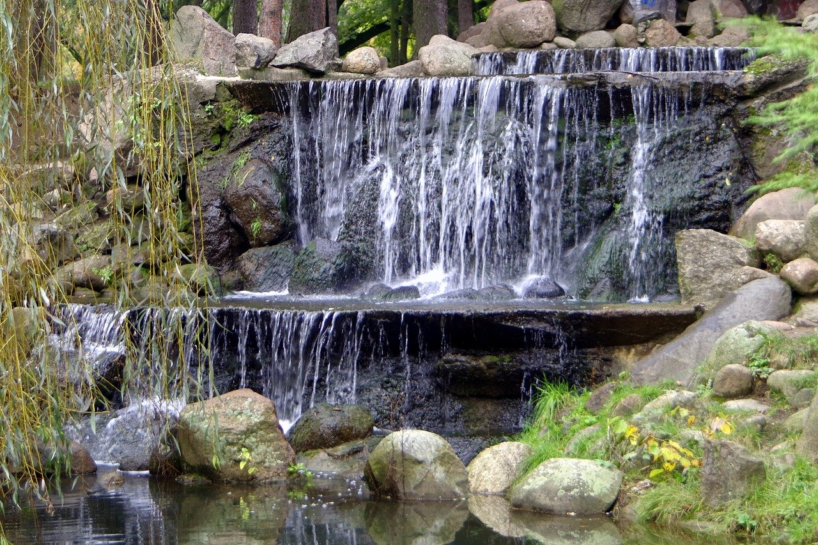
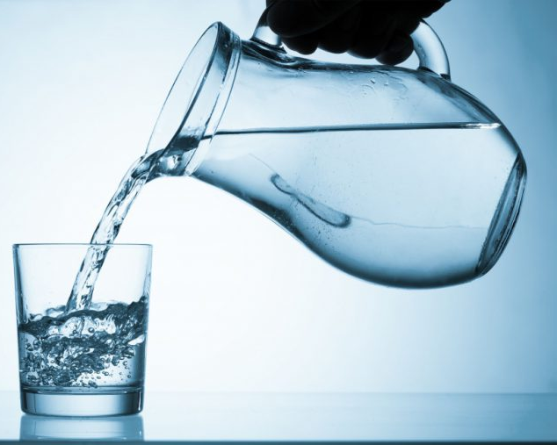
Что я предлагаю?
Гипотеза работы заключается в том, что применение усовершенствованных технологий использования объемов воды, образующихся в результате выпадения атмосферных осадков, а также ежегодного критического подъема уровня воды в реках, вызванного таянием снега, повышением уровня грунтовых вод или сильных дождей, способствует экономии пресной воды.

Slide 8
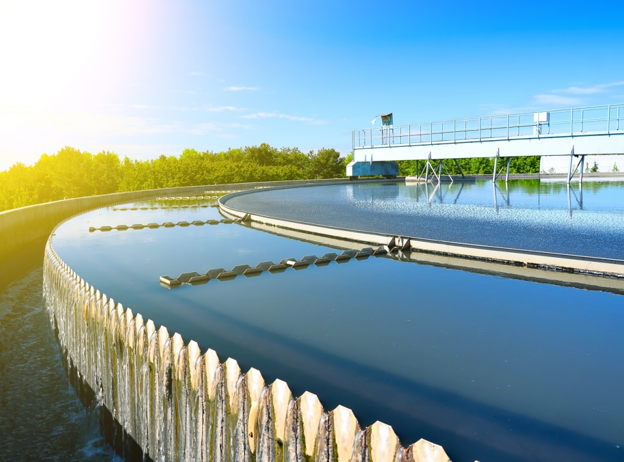
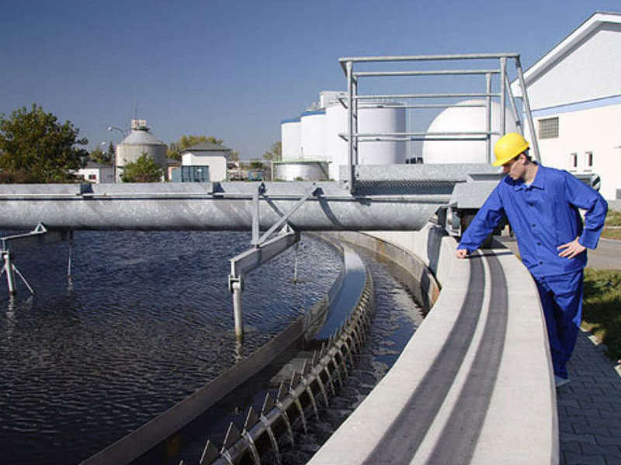
Принесёт ли это пользу?
Проведенные исследования докажут необходимость разработки государственных программ по сооружению систем экстренного забора больших объёмов воды в регионах с постоянным обильным паводком рек, по её очистке, транспортированию и хранению.

Slide 9
Предмет и объект исследований
Объект работы:
Предмет исследования:
совершенствование технологии использования скрытых источников пресной воды
проблема дефицита водных ресурсов

Slide 10
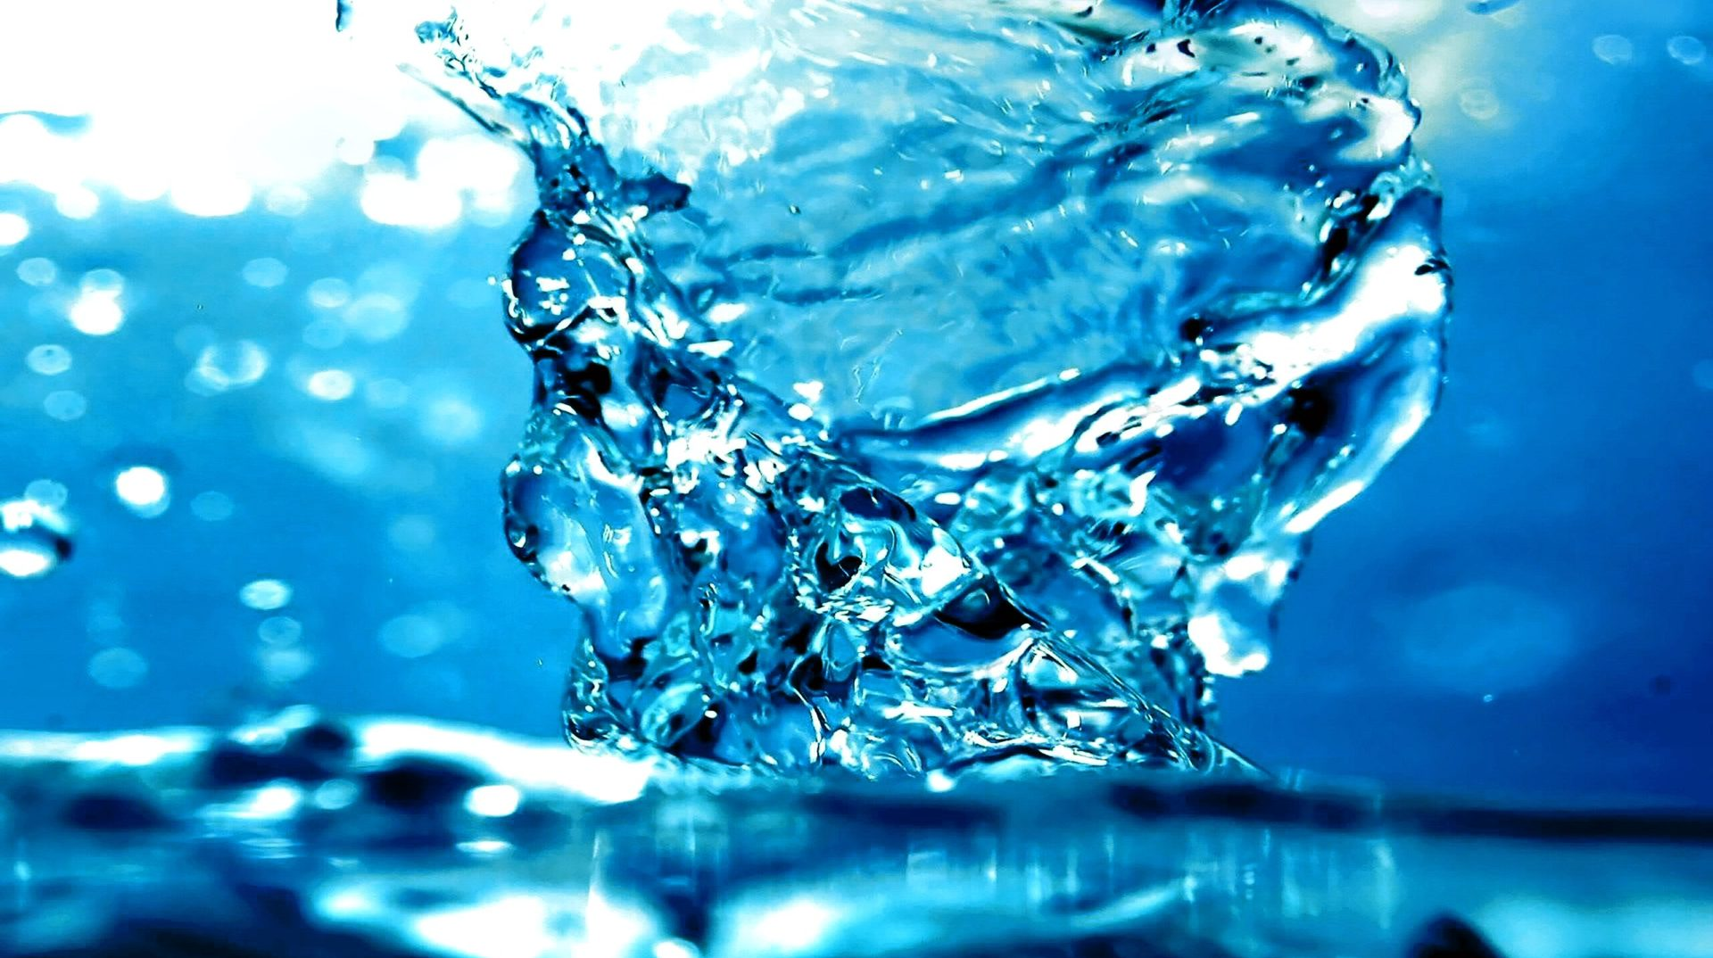

Вода
Вода - это природное вещество, роль которого в жизни человека неоценима.
«Вода! Нельзя сказать, что ты необходима для жизни.
Ты - сама жизнь.
Ты – самое большое богатство на Земле!»
Антуан де Сент-Экзюпери

Slide 11
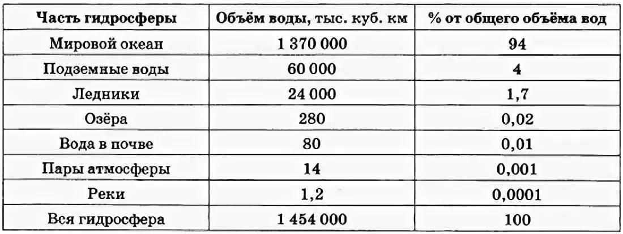
Водные ресурсы
Водные ресурсы - это океаны, моря, реки, озера, водяной пар атмосферы, подземные воды, льды; так называемая ВОДНАЯ ОБОЛОЧКА ЗЕМЛИ, которая называется гидросферой.
Назначение водных ресурсов — поддержать жизнедеятельность человека, растений и животных.
распределение объемов воды (тыс.куб.км) в гидросфере Земли

Slide 12
Дефицит пресной воды
Мир, регионы | Ресурсы, тыс. км³ | На душу населения, м³
Весь мир | 41,0 | 7,2
Европа | 6,2 | 8,6
Азия | 13,2 | 3,8
Африка | 4,0 | 5,5
Северная Америка | 6,4 | 15,4
Южная Америка | 9,6 | 29,8
Австралия и Океания | 1,6 | 56,5
Распределение мировых ресурсов пресной воды по крупным регионам
Страна | Ресурсы, км³ | На душу населения, тыс. м³
Бразилия | 6950 | 43,0
Россия | 4500 | 30,5
Канада | 2900 | 98,5
Китай | 2800 | 2,3
Индонезия | 2530 | 12,2
США | 2480 | 9,4
Бангладеш | 2360 | 19,6
Индия | 2085 | 2,2
Венесуэла | 1320 | 60,3
Первые десять стран по ресурсам пресной воды

Slide 13
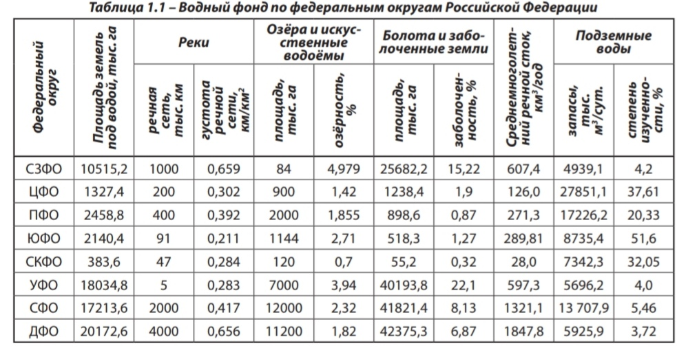
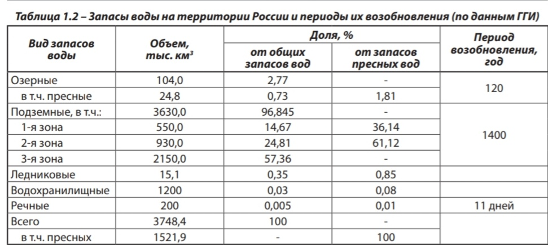
Водоресурсный потенциал России
Водный фонд по федеральным округам РФ
Запасы воды на территории России и периоды их возобновления
(по данным ГГИ)

Slide 14
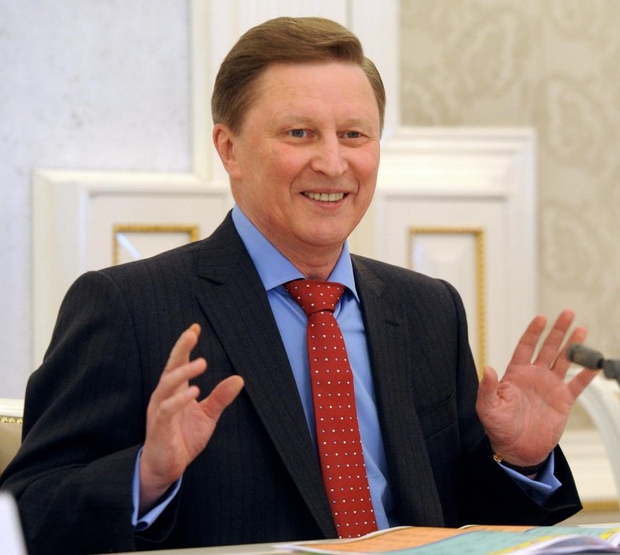
Водоресурсный потенциал России
«Слава богу, в России воды много. У нас только два региона испытывают проблемы с водоснабжением — Крым и Калмыкия. Дефицит чистой воды не относится к острым актуальным проблемам. Более того, периодически ведутся разговоры о том, чтобы поставлять пресную воду из России в другие страны. Так, СМИ писали, что намерение покупать байкальскую воду высказывал Китай».
Также Сергей Иванов высказал определенную уверенность в том, что «когда-нибудь Россия будет экспортировать пресную воду в больших объемах».

Slide 15
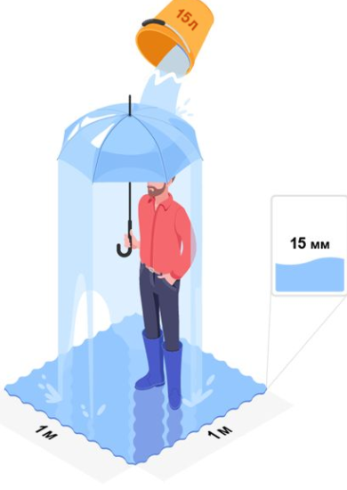
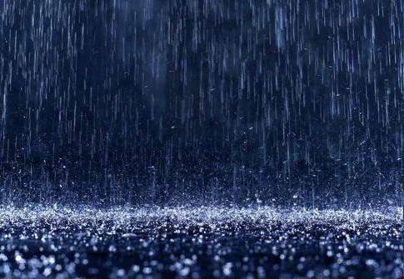
Изыскание скрытых источников пресной воды и их применение
Атмосферные осадки

Slide 16
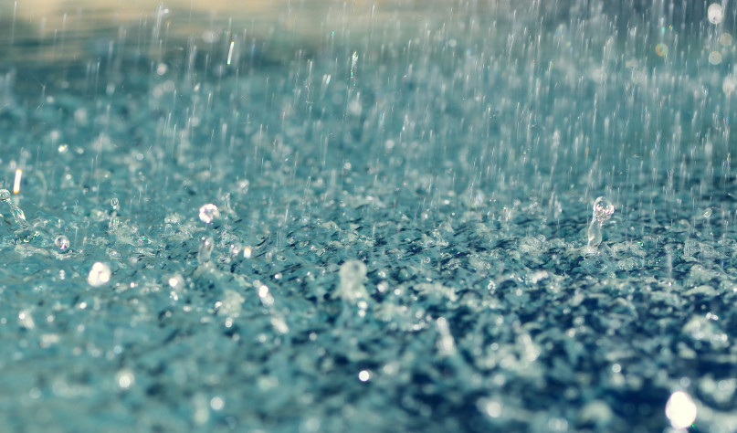
Причины использовать дождевую воду:
1. Сбережение питьевой воды, как наиболее ценного ресурса.
2. Уменьшение водозабор поверхностных и подземных вод и, следовательно, предотвращение оседания почвы.
3.Технические системы сбора атмосферных осадков обеспечивают существенную экономию средств на водопотребление.
4.Сознание в вопросе экологии, что является трендом современности, это так же понятно, как и разделение отходов.
5. «Многофункциональность» дождевой воды.
6. Возможность интеграции в автоматизацию дома.
7. Частичная независимость от компании по водоснабжению.
8. Стоящее вложение инвестиций в технологии будущего.

Slide 17
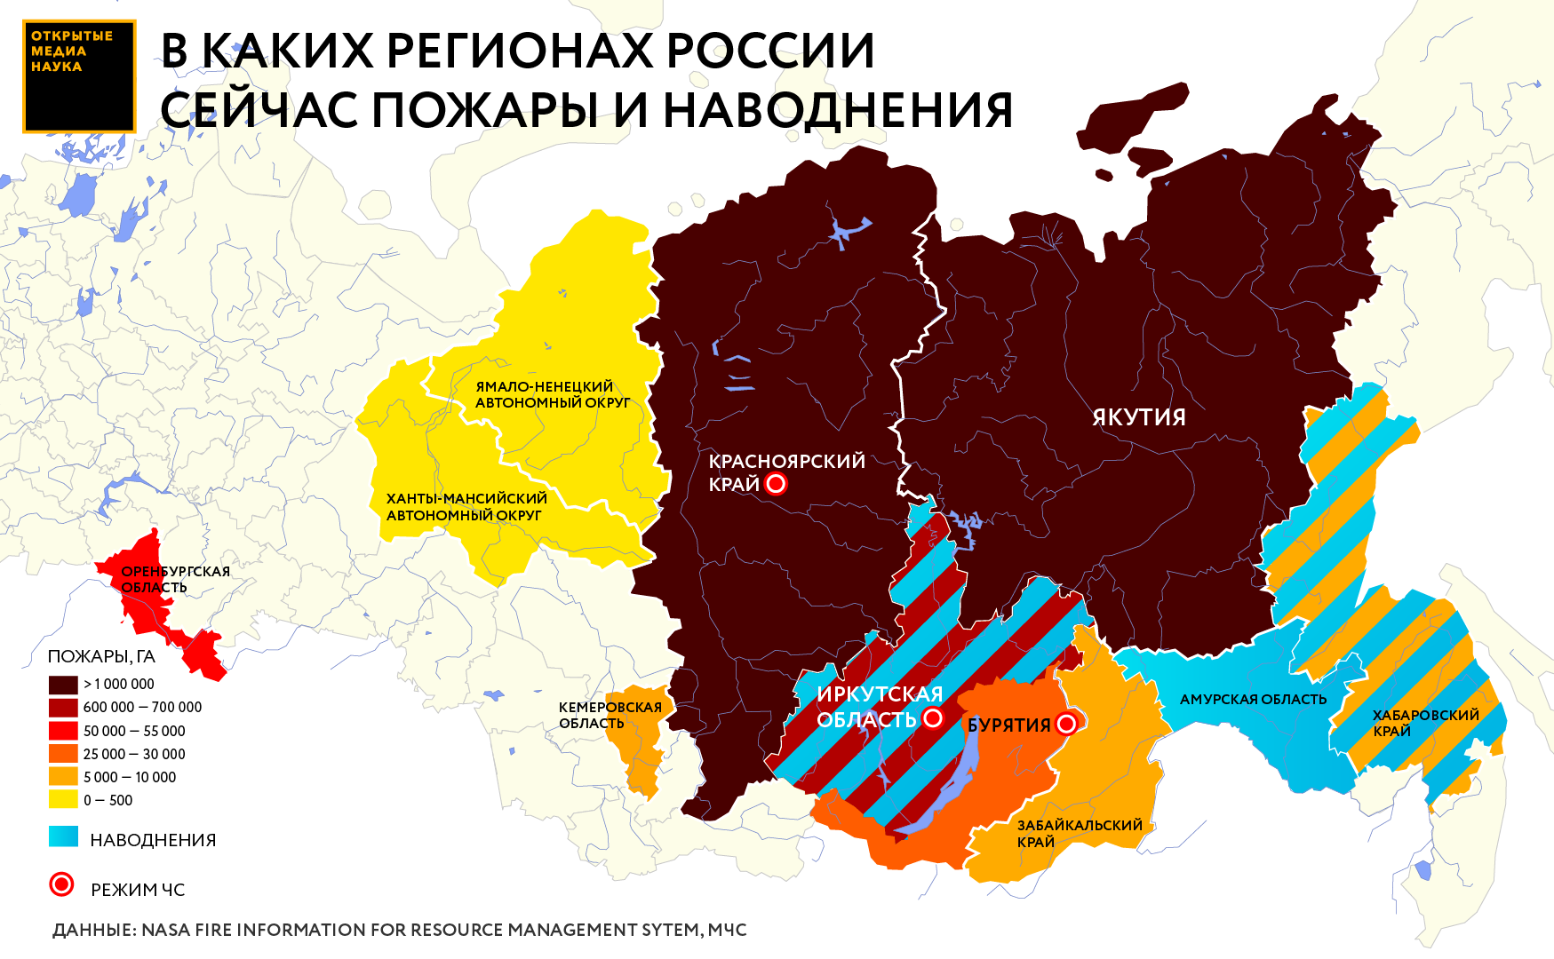
Талые и паводковые воды

Slide 18
Мое предложение
Практического применение атмосферных осадков –
использование этого ресурса в системе водоснабжения многоэтажного дома.

Slide 19
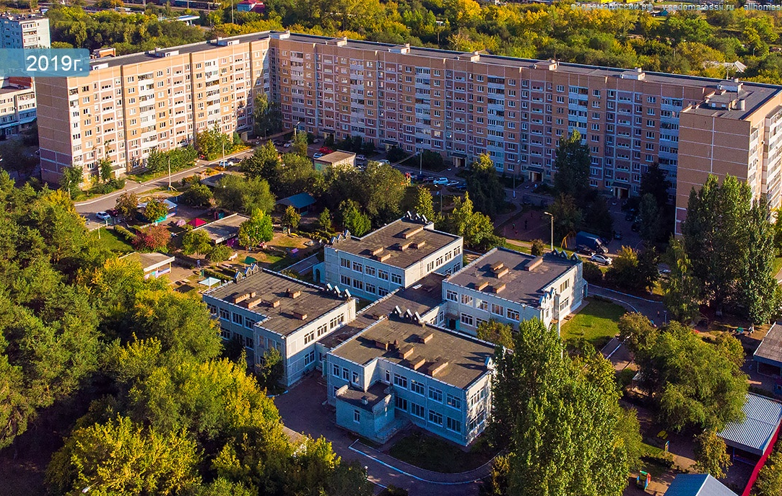
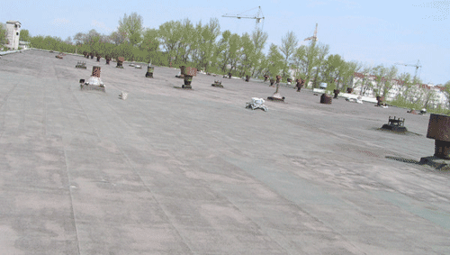
Мое предложение
Итак, мы задаёмся целью – собрать воду после выпадения дождя и снега с крыши дома и употребить её для слива бачка унитаза.

Slide 20
Необходимо:
1. Выяснить, как обстоит дело с осадками в регионе.
2. Просчитать необходимый объём воды для слива бачка унитаза.
3. Просчитать экономию от внедрения данного проекта.

Slide 21
Осадки в регионе
Дата | Осадки, мм |  | % от нормы
 | Норма суммы осадков | Выпало
январь | 31 | 33 | 106
февраль | 25 | 40 | 160
март | 23 | 69 | 299
апрель | 30 | 15 | 49
май | 39 | 15 | 37
июнь | 63 | 47 | 74
июль | 64 | 39 | 60
август | 49 | 114 | 232
сентябрь | 53 | 43 | 81
октябрь | 40 | 48 | 121
ноябрь | 34 | 15 | 44
декабрь | 32 | 22 | 69
ИТОГО | 483 | 500 | 106
Таблица. Осадки в Ульяновске 2019 г.

Slide 22
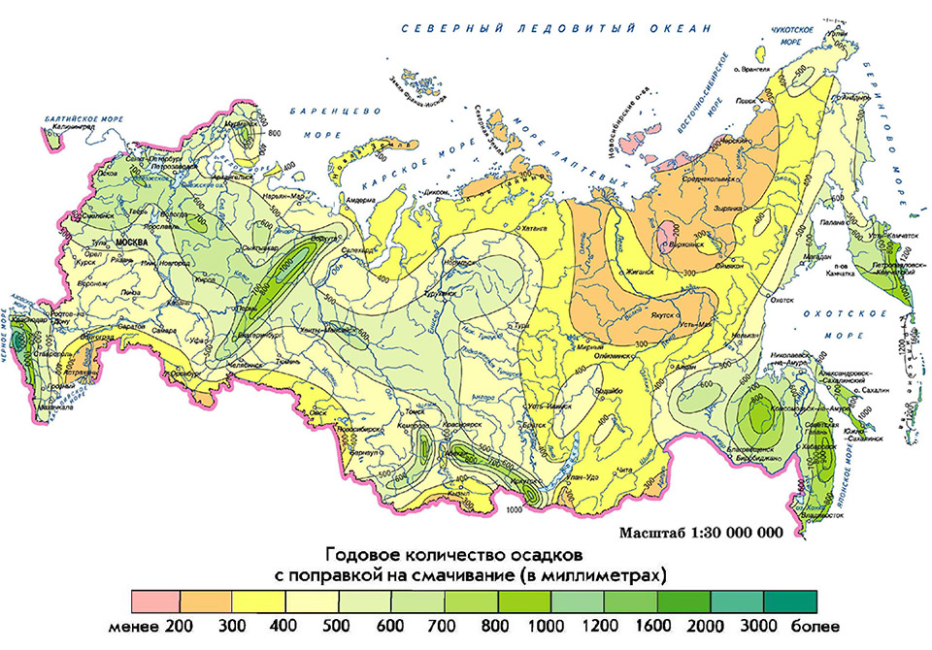
Карта России. Годовое количество осадков ( по данным Государственного Доклада «О СОСТОЯНИИ И ИСПОЛЬЗОВАНИИ ВОДНЫХ РЕСУРСОВ РОССИЙСКОЙ ФЕДЕРАЦИИ в 2018 году»)

Slide 23
мм | л/м² | кг/м² воды
1 | 1 | 1
2 | 2 | 2
5 | 5 | 5
10 | 10 | 10
15 | 15 | 15
20 | 20 | 20
25 | 25 | 25
Таблица перевода единиц выпадения осадков.
1 миллиметр осадков — это 1 литр воды на квадратный метр или 1 кг на квадратный метр.
15 мм осадков — это 15 килограммов воды на каждый квадратный метр земной поверхности. Это не такое уж маленькое количество — полтора ведра!

Slide 24
Расчет необходимого объёма воды для слива бачка унитаза.
Расчетный Период | Наименование услуг |  |  | Тариф (размер платы в руб/ед.изм) За водо- отведение | Оплата за водо- отведение (руб.) | Объём сливного бачка (литр) | Количество Спусков Сливного бачка в месяц (среднее значение)* | Водоотведение из сливного бачка (куб.м) (п.7х п.8; 4х720=2880 литров) 1 литр =0.001 куб.м | (Условно) Плата за водо- отведение из сливного бачка (руб.) (п.5хп.9)
 | Горячее водо-снабжение (куб.м) | Холодное водо- снабжение (куб.м) | Водо- отведение (куб.м)
1 | 2 | 3 | 4 | 5 | 6 | 7 | 8 | 9 | 10
Январь | 14 | 16 | 30 | 21,08 | 632,4 | 4 | 720 | 2,9 | 61.13
Февраль | 12 | 14 | 26 | 21,08 | 548,08 | 4 | 720 | 2,9 | 61.13
Март | 13 | 13 | 26 | 21,08 | 548,08 | 4 | 720 | 2,9 | 61.13
Апрель | 15 | 15 | 30 | 21,08 | 632,.4 | 4 | 720 | 2,9 | 61.13
Май | 11 | 19 | 30 | 21,08 | 632,4 | 4 | 720 | 2,9 | 61.13
Июнь | 8 | 17 | 25 | 21,08 | 527,0 | 4 | 720 | 2,9 | 61.13
Июль | 12 | 16 | 28 | 21,08 | 590,24 | 4 | 720 | 2,9 | 61.13
Август | 12 | 16 | 28 | 21,08 | 590,24 | 4 | 720 | 2,9 | 61.13
Сертябрь | 12 | 14 | 26 | 21,08 | 548,08 | 4 | 720 | 2,9 | 61.13
Октябрь | 13 | 14 | 27 | 21,08 | 569,16 | 4 | 720 | 2,9 | 61.13
Ноябрь | 12 | 14 | 26 | 21,08 | 548,08 | 4 | 720 | 2,9 | 61.13
Декабрь | 13 | 14 | 27 | 21,08 | 569,16 | 4 | 720 | 2,9 | 61.13
ИТОГО | 147 | 182 | 329 |  | 6935,32 |  | 8640 | 34,6 | 733,58
* В среднем, человек в день производит 6 спусков сливного бачка. В квартире проживают 4 человека, соответственно 6х4=24 спуска сливного бачка производится в день всеми членами семьи. За месяц (в среднем 30 дней) производится 24х30=720 спусков сливного бачка.

Slide 25
(4х6х30х12) = 8640 спусков в год
8640х4=34560 литров холодной воды
1 литр = 0,001 куб.м воды
34560х0,001=34,6 куб.м воды
Исходные данные:
Объем сливного бачка унитаза – 4 литра (среднее значение);
Количество лиц проживающих в квартире – 4;
Количество спусков сливного бачка в один день,
произведенное одним человеком – 6 (среднее значение);

Slide 26
Экономия от внедрения проекта
Исходные данные:
Количество проживающих на 01.01.2020 г. - 1100 человек
объем сливного бачка унитаза – 4 литра;
количество спусков сливного бачка в один день, произведенное одним человеком – 6;
площадь крыши дома - 3355 кв.м ;
за 2019 год в нашем городе выпало 500 мм осадков
(1100х6х30х12)= 2376000 спусков.
2376000х4х0,001= 9504 куб.м воды
(3355х500)=1677500 литров воды вылилось на крышу дома №10 по ул. Гоголя в 2019 году, что составляет (1677500х0,001)=1677,5 куб.м

Slide 27
Полученные результаты расчета позволяют нам увидеть, что:
- Необходимый годовой объем воды для смыва туалета во всем доме №10 по ул. Гоголя составляет 9504 куб.м;
Объем воды, который мы могли бы собрать с крыши доме №10 по ул. Гоголя составляет1677,5 куб.м (с учетом 500 мм выпавших осадков в 2019 году).

Slide 28
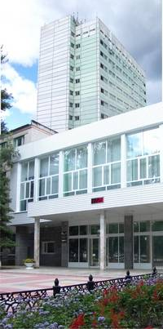
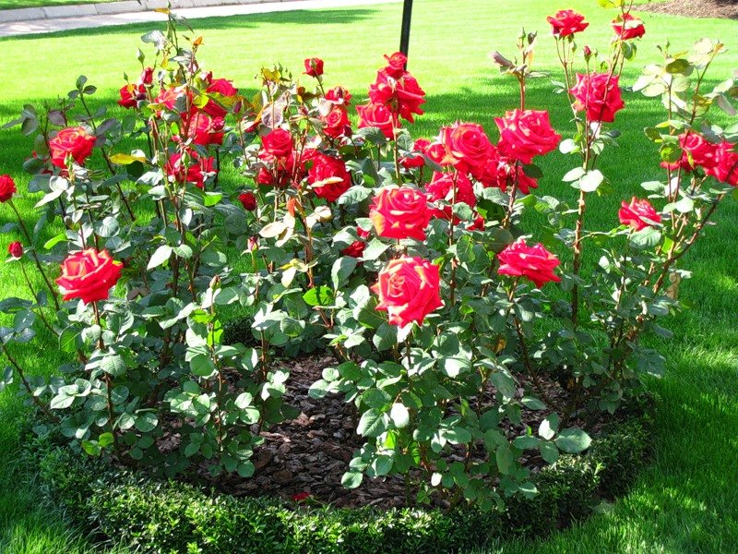
В таком случае , на «Марсе» не только яблони, но и розы будут цвести в большом количестве!

Slide 29
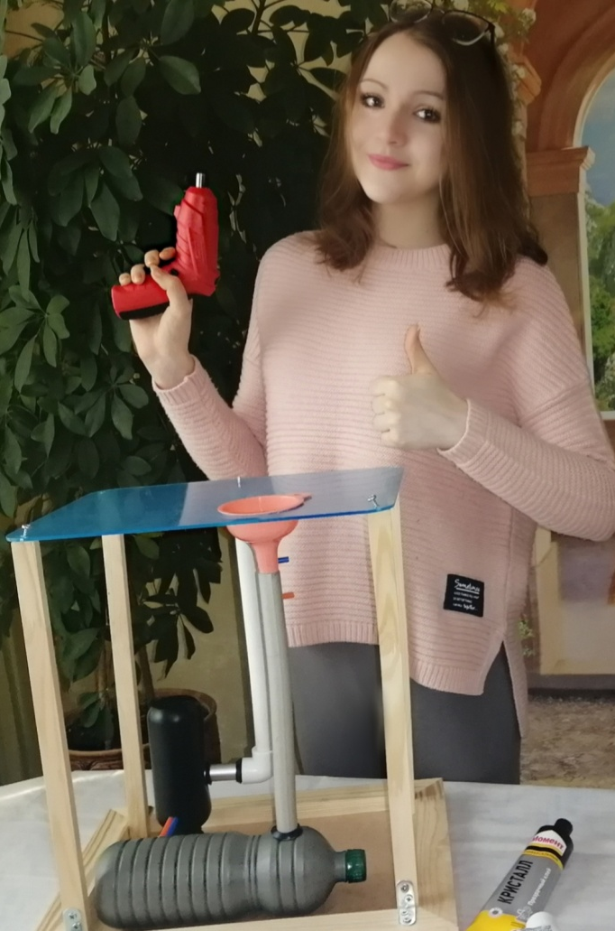
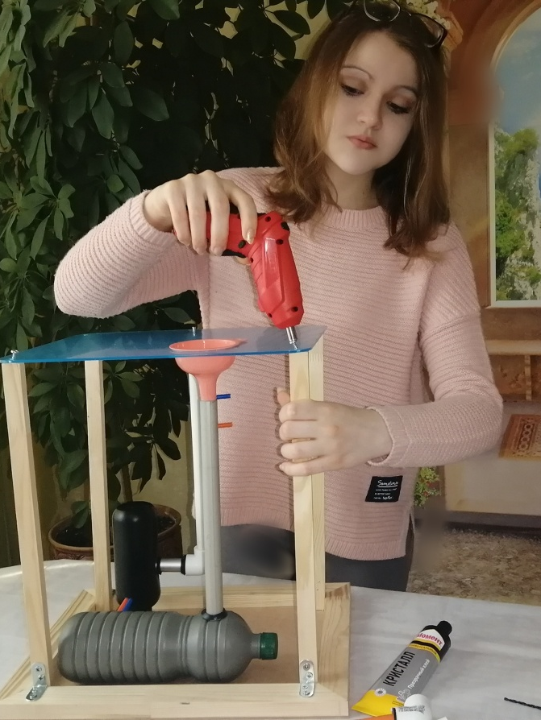
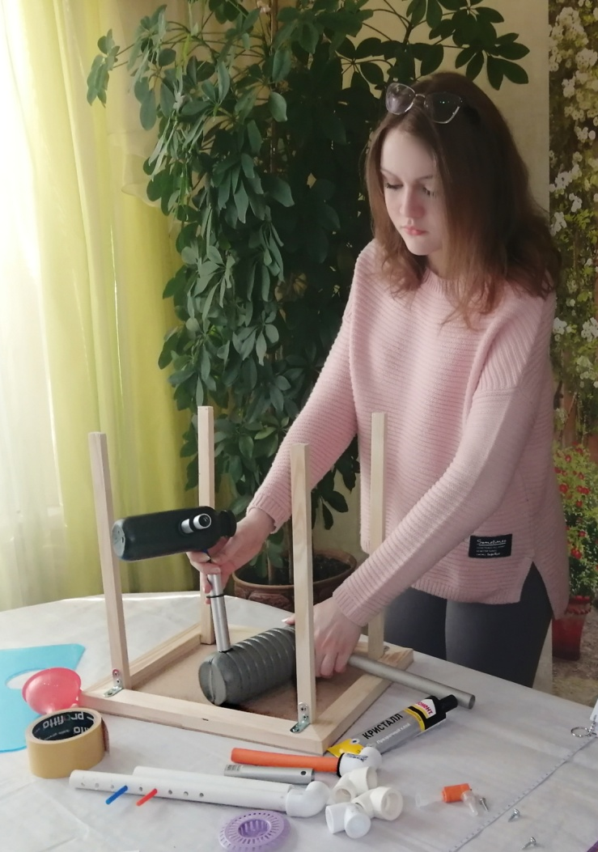
Система сбора дождевой воды
Предлагаемый вариант системы сбора дождевой воды представлен в работе сконструированной мною моделью, которая не является уменьшенной копией рабочей системы, она лишь схематически показывает общий принцип сбора и очистки воды для дальнейшего использования.

Slide 30
Предложения по использованию дополнительных источников пресной воды.
- В быту (смыв туалета, стирка белья и уборка помещений, полив комнатных растений, полив огорода и газонов, мытье автомобилей).
- В системах орошения (полив культурных растений для производства пищевых продуктов; полив участков озеленения, садово-парковых зон и спортивных объектов).
- В системах гражданского назначения (мойка мостовых и тротуаров населенных пунктов, водоснабжение отопительных систем).
- В промышленности (снабжение систем пожаротушения, в моечных системах, в термических циклах производственных процессов).
- В ландшафтном дизайне городских территорий (планировка городских открытых пространств; создание «зеленой инфраструктуры»- (дождевые сады, зеленые кровли и биодренажные системы)).

Slide 31

Заключение
Задача сегодняшнего дня
разработка и внедрение новых способов хозяйствования относительно источников пресной воды.

Slide 32

СПАСИБО ЗА ВНИМАНИЕ!!!

